Slide 1
PHP
编程
PHPCMS

Slide 2
二次开发
二次开发,简单的说就是在现有的软件上进行定制修改,功能的扩展,然后达到自己想要的功能
分类：
在现有网站基础上进行二次开发
利用开源系统进行开发
Ecshop、shopNC、wordpress、discuss、phpwind等
利用开源的CMS系统进行开发
PHPCMS、EmpireCMS、DedeCMS

Slide 3
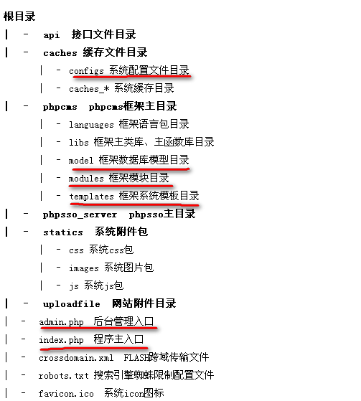
目录结构

Slide 4
URL
http://localhost/phpcms/index.php?m=content&c=index&a=init
m值为模块名
c值为控制器名
a值为方法名

Slide 5
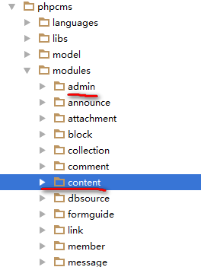
模块

Slide 6
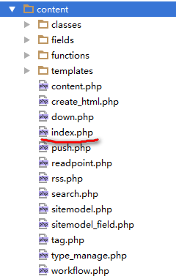
控制器

Slide 7
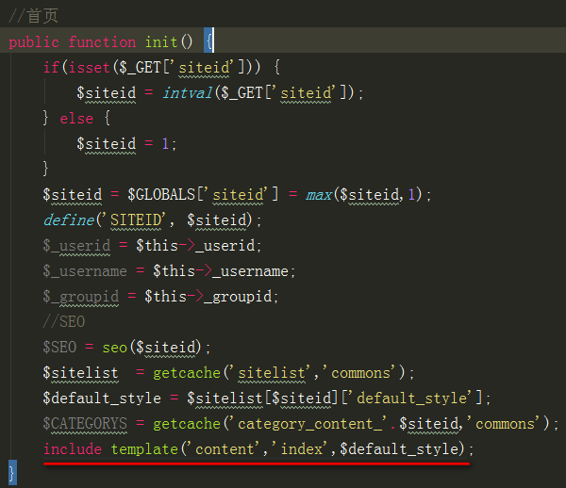
方法

Slide 8
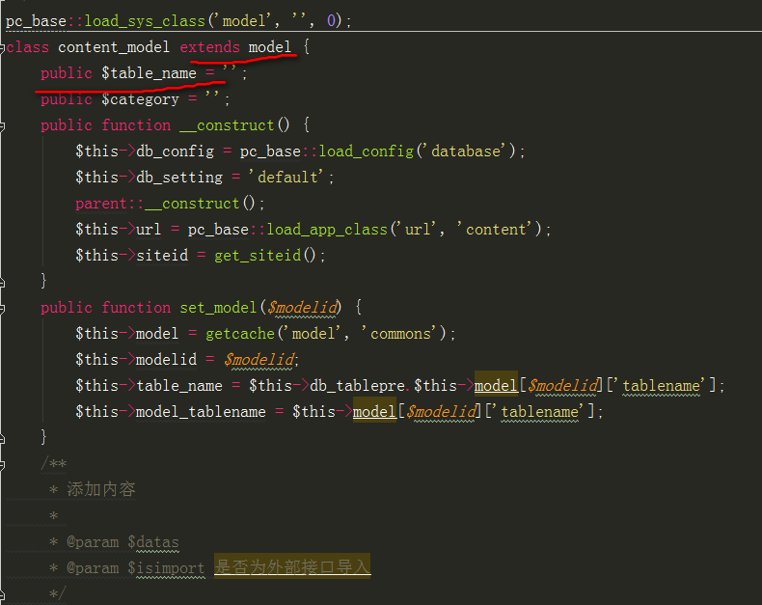
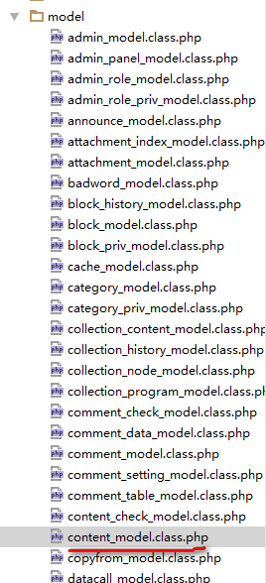
模型

Slide 9
操作数据库
设置要操作的表
$this->db->table_name='v9_news';

Slide 10
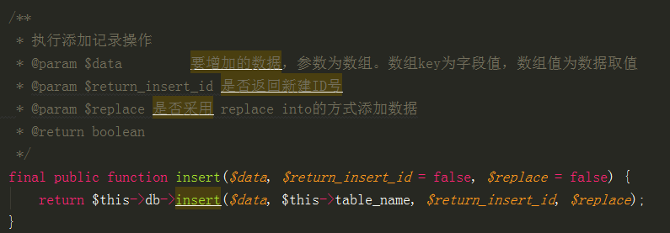
增
$this->db->insert( array('title'=>'test','catid'=>6,'updatetime'=>time()),
true )

Slide 11
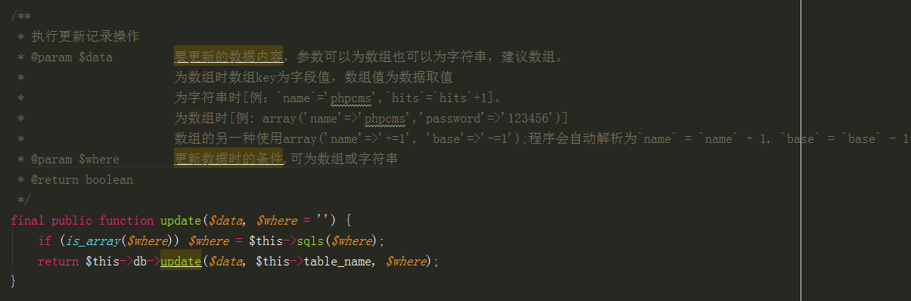
更新
$this->db->update(array('keywords'=>'hello'),'id=1')

Slide 12
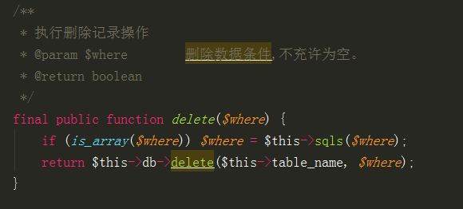
删除
$this->db->delete('id=33')

Slide 13
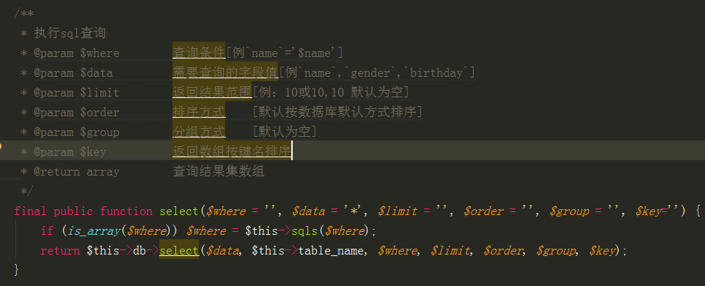
查询
select
$this->db->select('id>1 and catid>6','id,title')

Slide 14
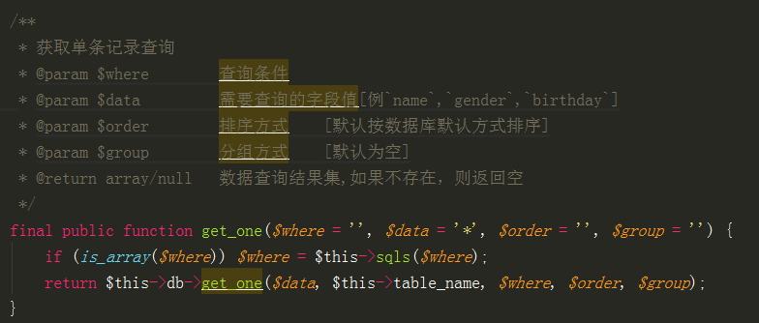
单条记录查询
$this->db->get_one('id>1 and catid>6','id,title')

Slide 15
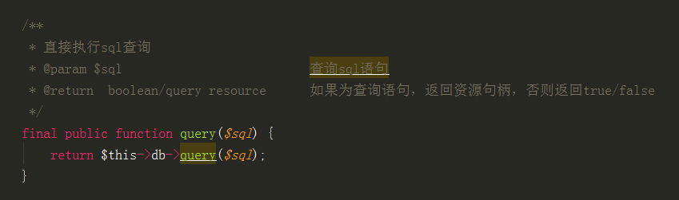
原生语句
$result=$this->db->query("select id,title from v9_news where id=1");
print_r($result->fetch_all(1) );

Slide 16
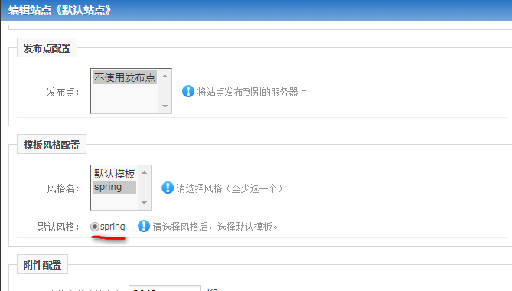
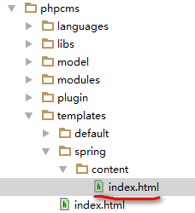
模板
include template('content','index',$default_style);

Slide 17
模板变量显示
{$变量名}
支持原生的php语法
{date('Y-m-d H:i:s')}
<?php
foreach($data1 as $k=>$v){
?>
<a href="">{$v['title']}</a>
<?php
}
?>

Slide 18
PC标签的应用
pc标签的查询
{pc:content 参数名="参数值" 参数名="参数值" 参数名="参数值"}
pc标签的数据遍历
{loop $data $key $val}
<a href="{$val[url]}">{$val[title]}</a>
{/loop}

Slide 19
example1:
{pc:content action="lists" catid="2" where="`thumb`!='' AND `status`=99" order="id DESC" num="4"} }
<ul> {loop $data $key $val}
<li><a href="{$val['url']}">{$val['title']}</a></li>
{/loop}
</ul>
{/pc}

Slide 20
example2:
以get调用新闻模型为例。数据表名“new”中的数据(主表：phpcms_news 附表：phpcms_news_data)：
{pc:get sql="SELECT * FROM phpcms_news a,phpcms_news_data b WHERE a.id=b.id ORDER BY id DESC" cache="3600" page="$page" return="data"}
<ul>
{loop $data $key $val}
<li><a href="{$r[url]}" target=_blank>{$val[title]}</a> </li>
{/loop}
</ul>
{/pc}

